Slide 1
El mundo de la poesìa
Profesor
Profesor : Iván Pizarro
Escuela de Periodismo
Usach
Asignatura : Redacción General

Slide 2
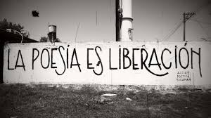

Slide 3
La Poesía
Toda lengua tiene su poesía y cada ser humano posee las claves de su propia poética. Lo mismo en formas simples u ornamentadas, la poesía capta los aspectos de la experiencia humana más difíciles de traducir. La poesía expresa lo inefable, que constituye el fondo común del misterio humano.

Slide 4
POESÍA TRADICIONAL
Cuando veo tus labios secretamente hermosos . dibujados como un óleo de Salvador Dalí sobre tus territorios más indómitos de este solitario corazón, solo cabe preguntarme: ¿ Tiene un ángel la osadía de cobrar vida en alguien tan hermosa como tú ? …Por favor, no me respondas, porque la respuesta me la das en cada momento , en cada mirada , en cada sonrisa.
Demian
Notes:
Or

Slide 5
TRES TIGRES
"En el regazo de tu vientre, , desataré tres tigres hambrientos que protegerán tu corazón: para yo amarlo, para acariciarlo , para que nunca más … alguien pueda hacerle daño "
Demian
Notes:
tr

Slide 6
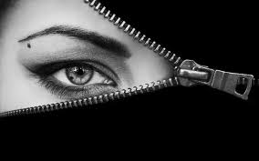
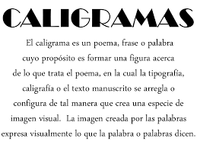
Los poemas que se MIRAN

Slide 7
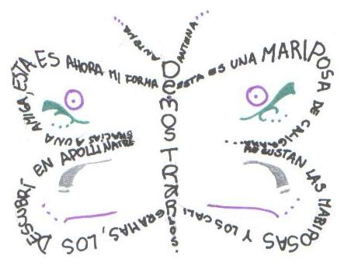
Caligrama
Es un texto, en este caso poético, en el que la disposición de las palabras procura representar el contenido del poema.

Slide 8
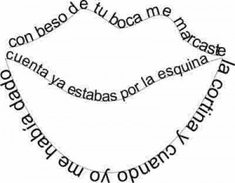

Slide 9
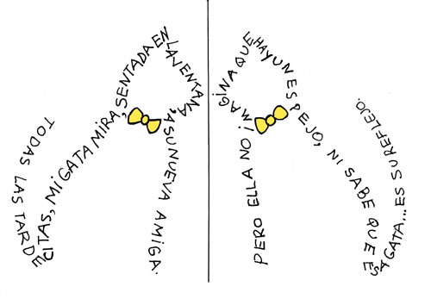

Slide 10
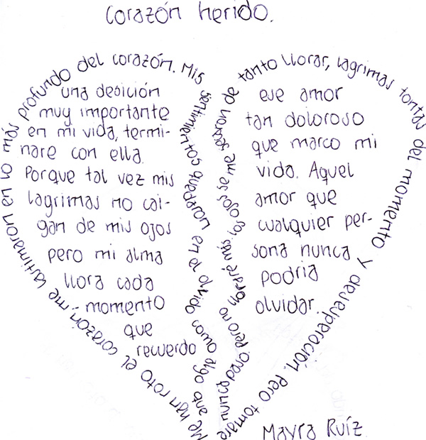

Slide 11
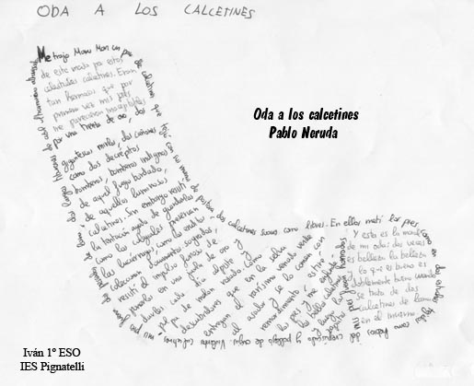

Slide 12
GREGUERÍAS
Estas son composiciones breves en prosa (normalmente una frase) en las que el autor hace comentarios ingeniosos y humorísticos sobre asuntos muy dispares de la vida.
La greguería es una “metáfora+humor”, y en cierta medida estas composiciones manifiestan una intención de establecer conexiones más creativas y sorprendentes.

Slide 14
GREGUERÌA LINGÙÌSTICA DE RAMÒN GÒMEZ DE LA SERNA
La A es una tienda de los apaches La B es el ama de cría del alfabeto. La b es un caracol trepando por la pared La C es una galletita mordida. La D mayúscula de cada domingo es siempre diferente. La F es el grifo del alfabeto. La F es la llave inglesa del abecedario La i es el dedo meñique del alfabeto. La k es una letra con bastón La L parece largar un puntapié a la letra que lleva al lado. La ñ es la n con bigote. La ñ es una n diciendo adiós. La ñ es una n con bisoñé. La ñ es una letra que frunce el ceño La O es la I después de comer.

Slide 15
La O es el bostezo del alfabeto. La Q es un gato que perdió la cabeza. La q es la p que vuelve del paseo. La S es el anzuelo del abecedario. La T es el martillo del abecedario. La T está pidiendo hilos de telégrafo. La U es la herradura del alfabeto. La ü con diéresis: dos íes siamesas. La ü con diéresis es la letra malabarista del abecedario. La ü es una u atacada por las moscas. La X es la silla plegable del alfabeto. La W es la M haciendo la vertical. La Z es un siete que oye misa.

Slide 18
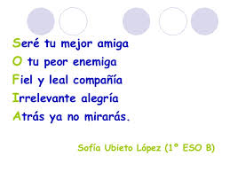

Slide 19
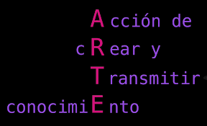

Slide 21
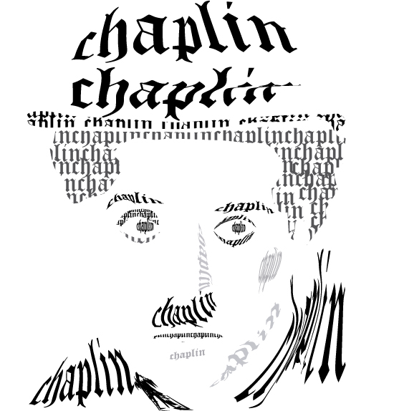
EL PINACOGRAMA

Slide 22
El pinacograma lo inventó un físico francés llamado gilles esposito-farèse consiste en dibujar el rostro de una persona con los caracteres tipográficos que conforman su nombre

Slide 27
EL HAIKU
Iván Pizarro Vega

Slide 28
1º El haiku es un tipo de poema japonés. La poética del haiku generalmente se basa en el asombro y el éxtasis que produce en el poeta la contemplación de la naturaleza.
2º El haiku es un poema que expresa fielmente la sensibilidad del autor.
3º La métrica ideal del haiku es la siguiente:• 5 sílabas en el primer verso.• 7 " en el segundo .• 5 " en el tercero
Pero no es una exigencia rigurosa siempre que se siga la regla de no pasar de 17 sílabas en total y no mucho menos de 17.
4º El haiku es poema popular, por eso deben usarse palabras de uso cotidiano y de fácil comprensión.

Slide 29
.Aspectos de contenido del haiku:
¿DE QUÉ HABLAN LOS HAIKUS?
El tema central es la Naturaleza y también aspectos de la vida humana.
a. Haikus: sobre lo natural.
Los ciruelos en flor y el canto del ruiseñor pero yo estoy solo
b. Senryus: sobre los aspectos de la vida humana.
Cerrando el nicho, la suela despegada del enterrador

Slide 30
CONSEJOS Consejos para principiantes ● Sé natural. No te preocupes por las viejas reglas de gramática y detalles especiales como los caracteres de la escritura, las palabras de cesura, etc. ●● Advierte que los haiku sobre lugares comunes no son directos, sino que están artificialmente distorsionados y deformados. ● Escribe para tu agrado personal. Si tus escritos no te agradan, ¿cómo puedes esperar agradar a cualquier otro?

Slide 31
Ejemplos de imágenes y haikus escritos por los alumnos

Slide 32
Sobre el tejado
las estrellas deslumbran
perfil de gato
Aleix Casanovas

Slide 33
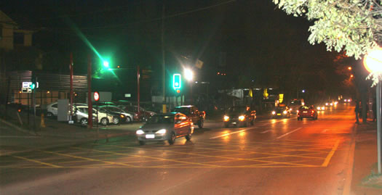
"Mucha gente semáforo en colores tráfico" A.B.G.

Slide 34
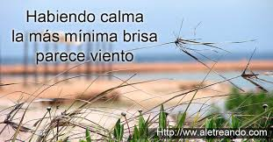

Slide 35
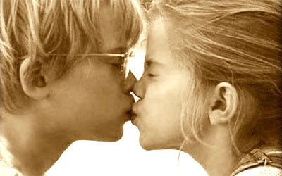
"Un beso embriagado de dulce me enamoró" .

Slide 36
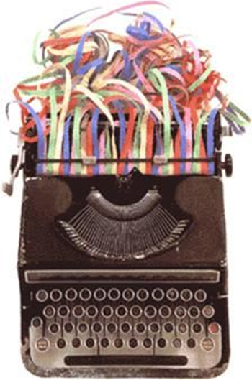
Poesía visual

Slide 37
Poesía visual
Es una forma de poesía experimental en la que la imagen, el elemento plástico predomina sobre el resto de los componentes. Esta forma de poesía no verbal, constituye un género propio, y en el campo de la experimentación,

Slide 39
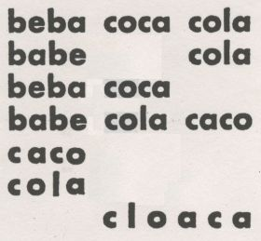
Beba Coca Cola.

Slide 40
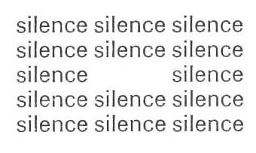
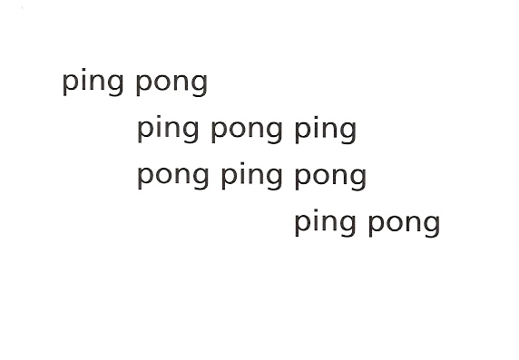
Eugen Gomringer
SUIZA
Silence, 1954
Ping Pong

Slide 43
Poesìa con Objetos

Slide 44
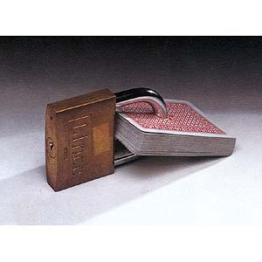
Joan Brossa
CATALUNYA - ESPAÑA
Sense atsar, 1988
Nupcial, 1984 - 1988

Slide 47
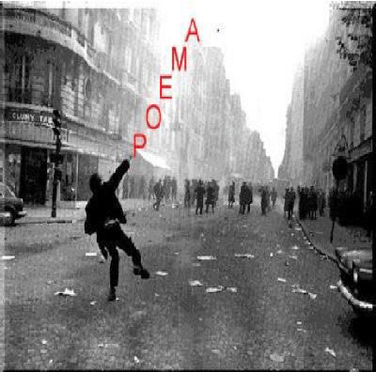

Slide 49
Conclusiones
Los Poemas Visuales son un juego.
Es jugar con palabras, sonidos, espacios, objetos y que estos transmitan lo que son o lo que podrían ser.
Es comunicación visual a partir de la más absoluta abstracción.
Es sencillez , pero no simplicidad.
Es una muestra de mucho contenido .

Slide 50
POESÍA VISUAL

Slide 51
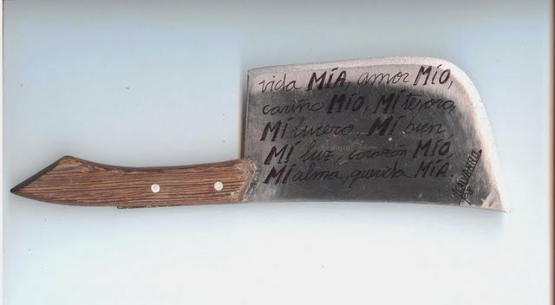

Slide 52
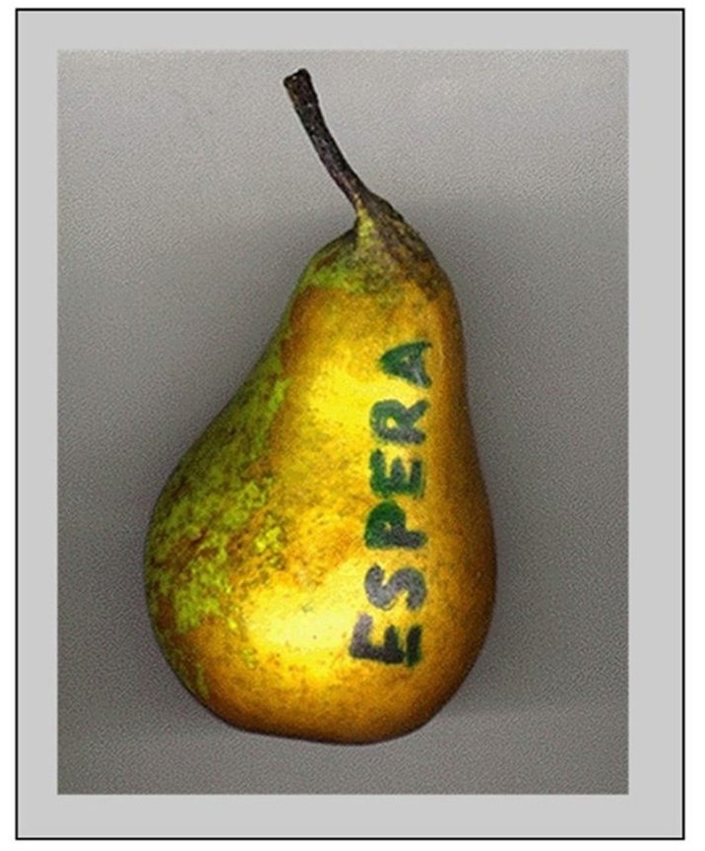

Slide 53
OTRAS FORMAS HÍBRIDAS DE GÉNERO

Slide 54
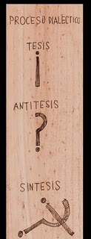
OTRAS FORMAS HÍBRIDAS DE GÉNERO

Slide 55
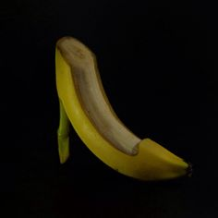

Slide 56
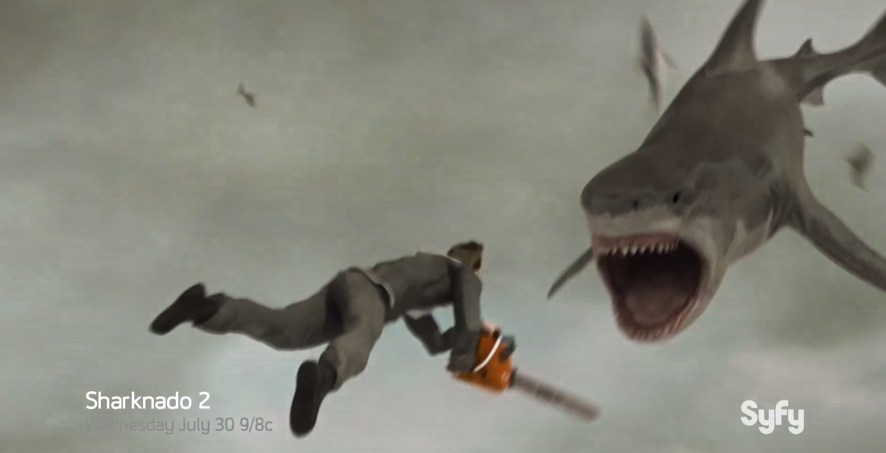

Slide 57
Esta foto de Autor desconocido está bajo licencia CC BY

